Slide 1
UART Note

Slide 2
Design Flow
1,編寫傳送的verilog代碼，並往PC上不斷發送0x00~0xFF 的數據，PC上的串口調適接收號 以16HEX 表現。
2,編寫接收模塊，用收到的數據點亮LED。
3,最終目標，將接收模塊以及發送模塊包再一起，然後從PC的串口發收數據到FPGA，FPGA接收到數據在PC上顯示。

Slide 3
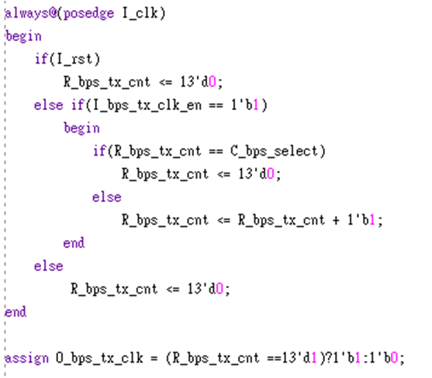
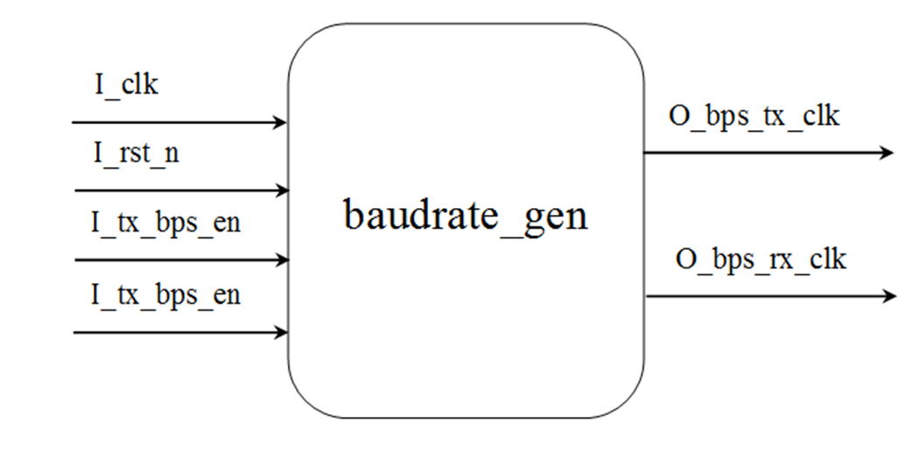
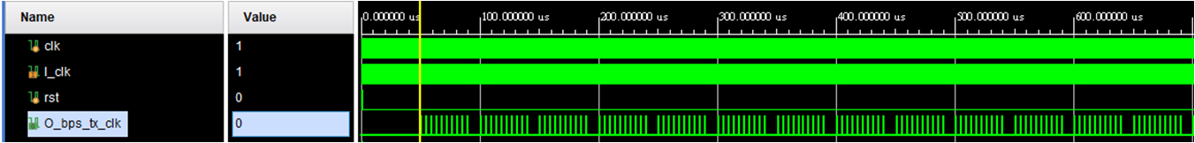
Baud rate selection moudule

Slide 4
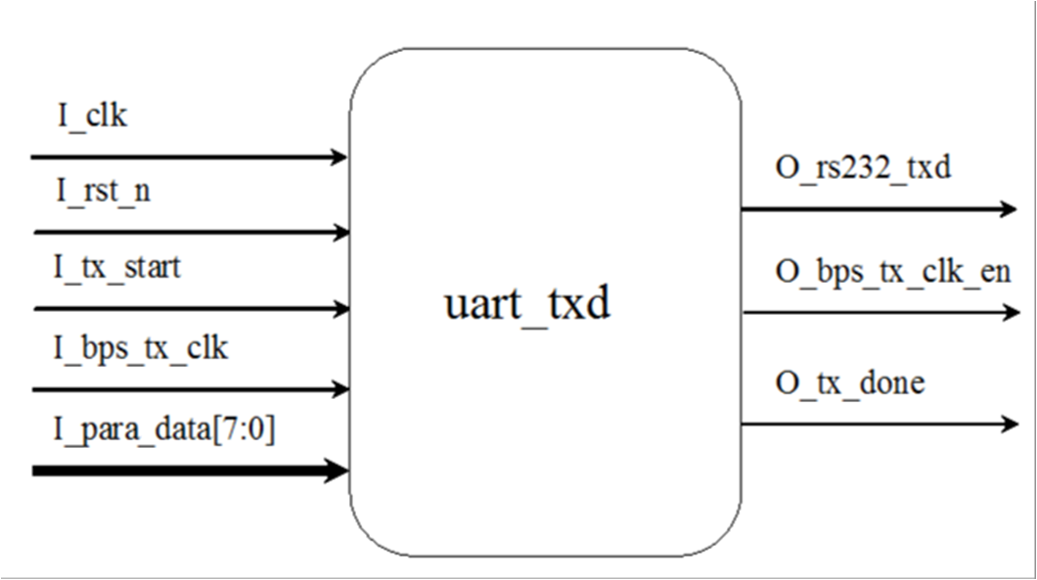
Tx moudule

Slide 5
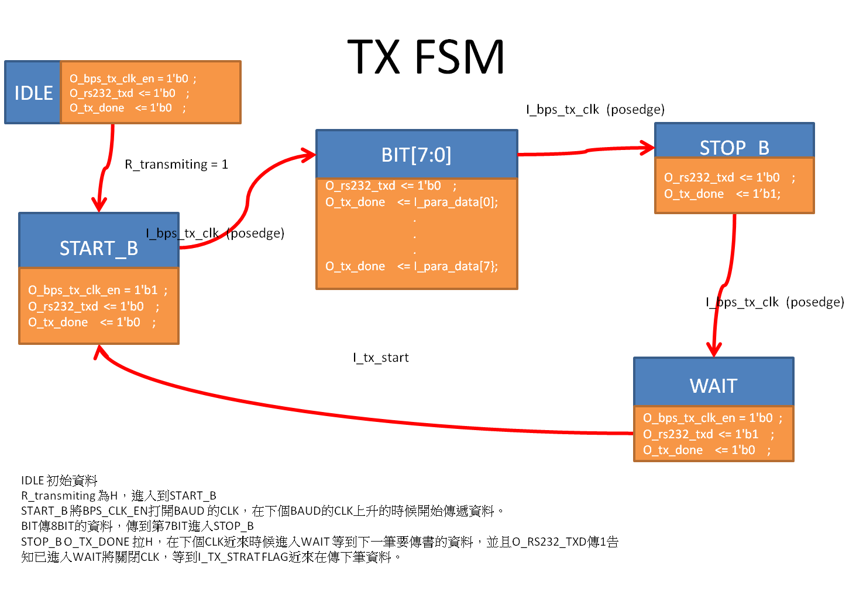

Slide 6
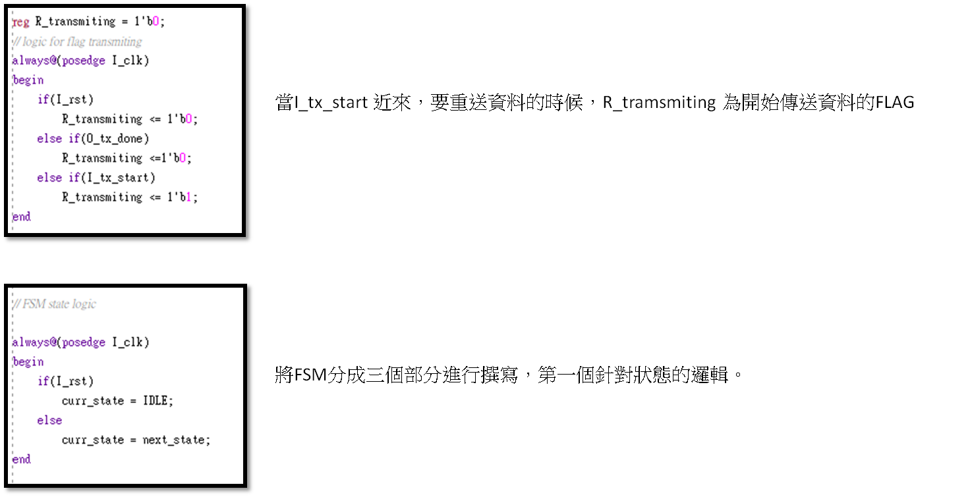

Slide 7
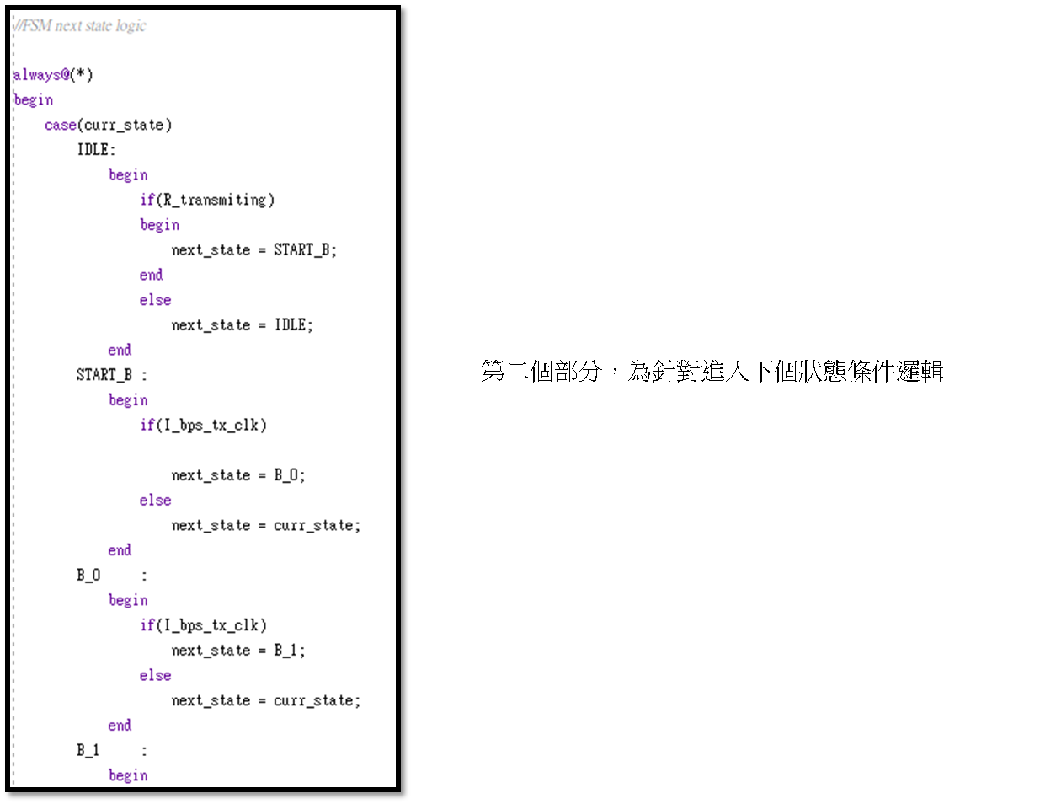

Slide 8
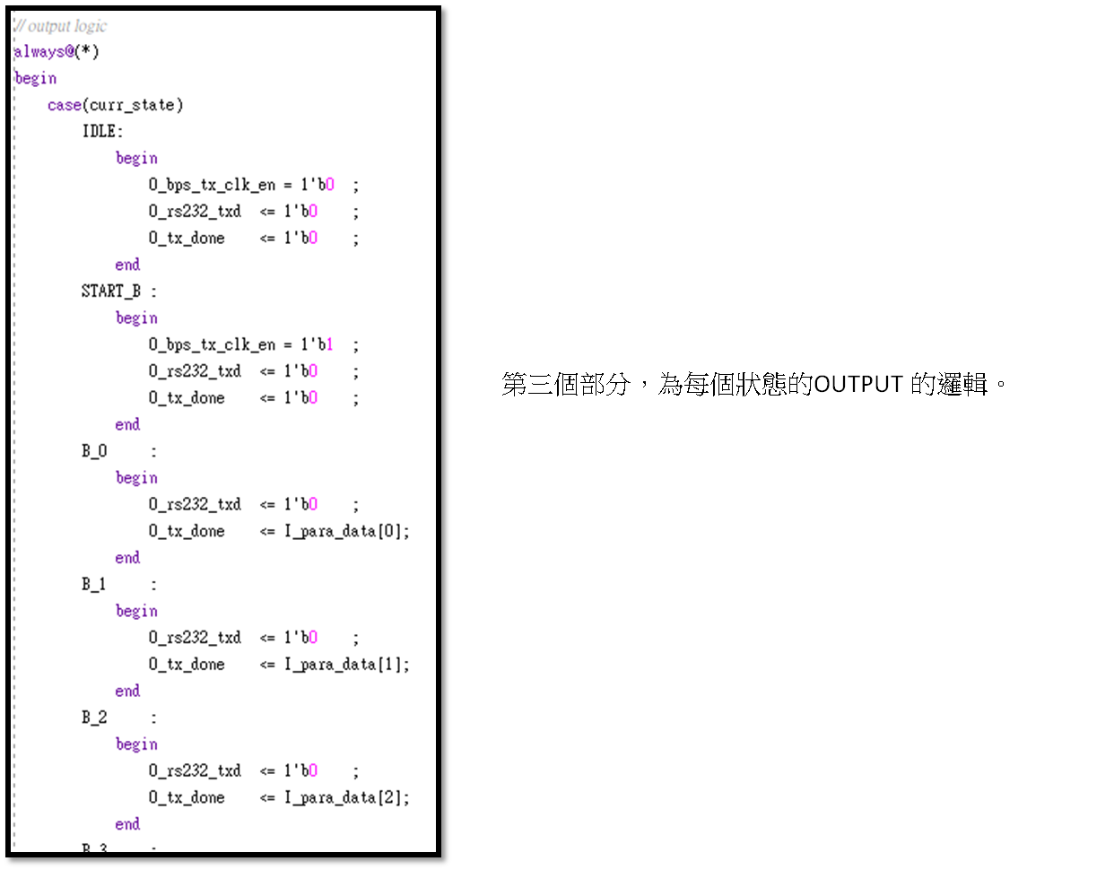

Slide 9
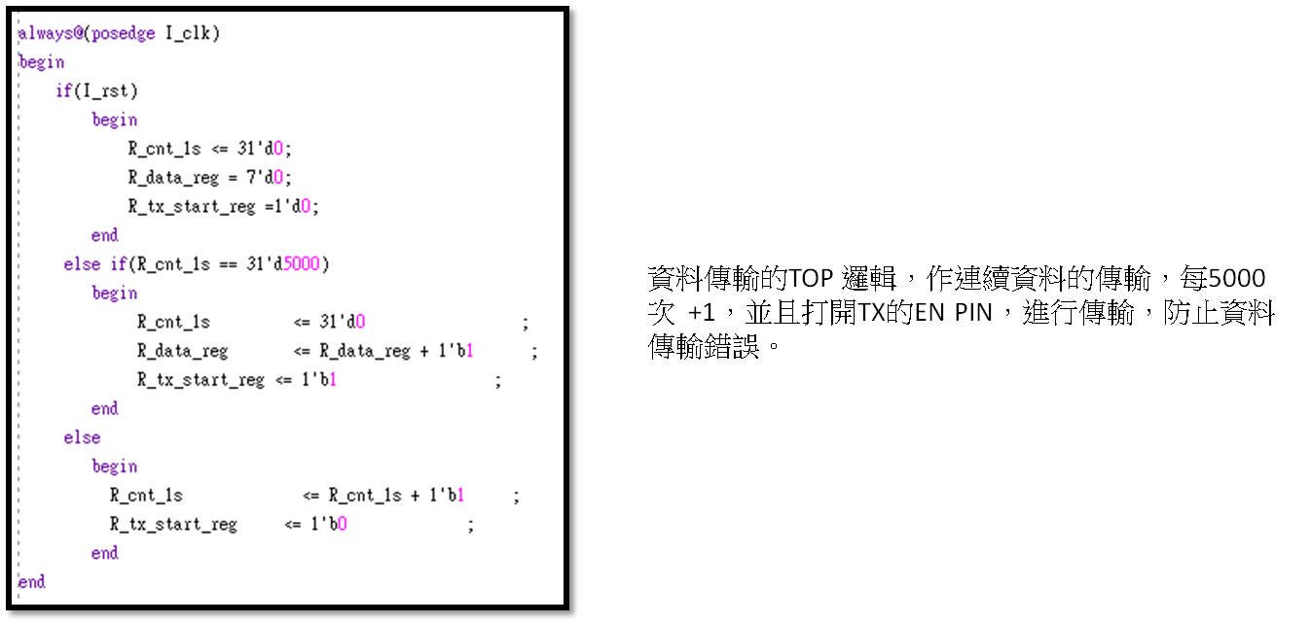

Slide 10
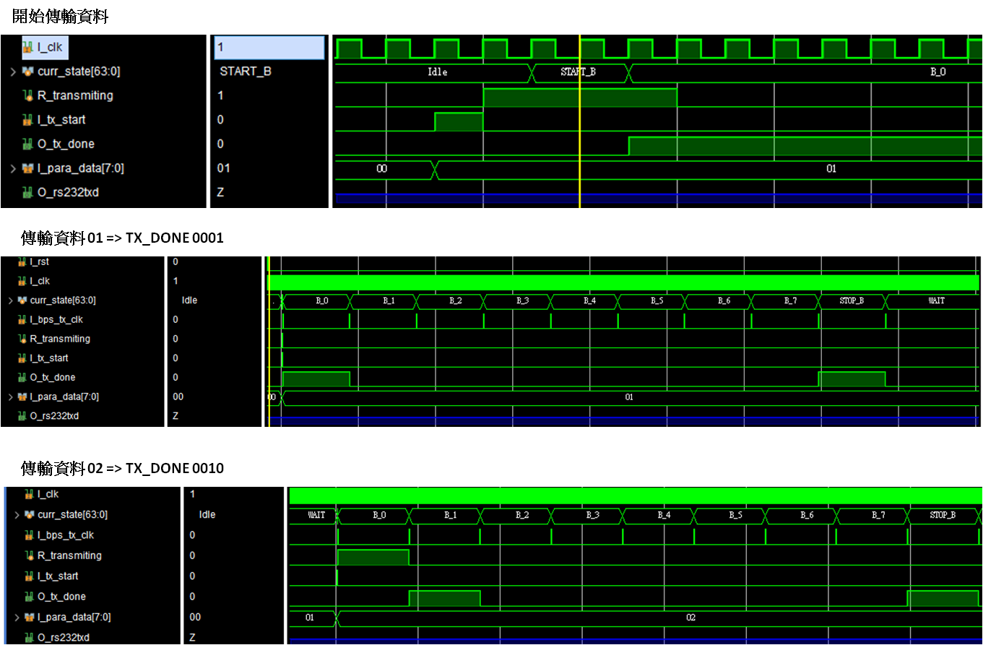

Slide 11
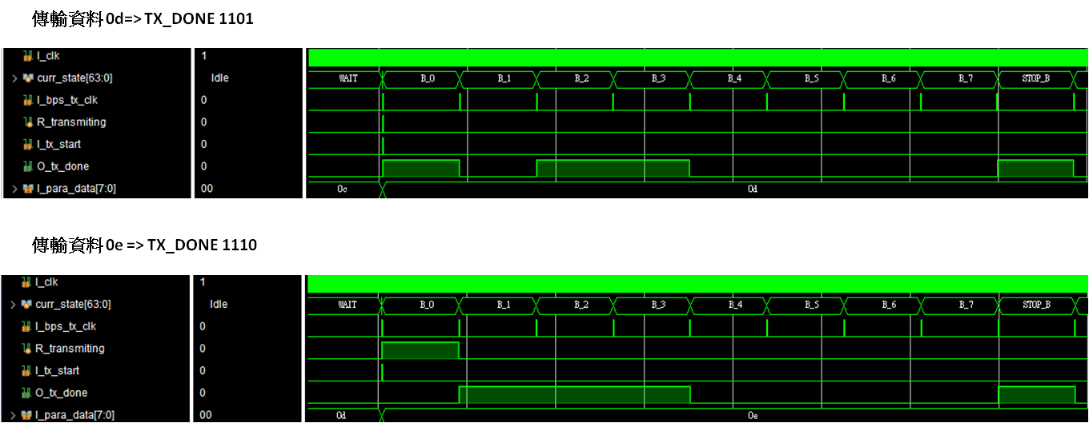

Slide 12
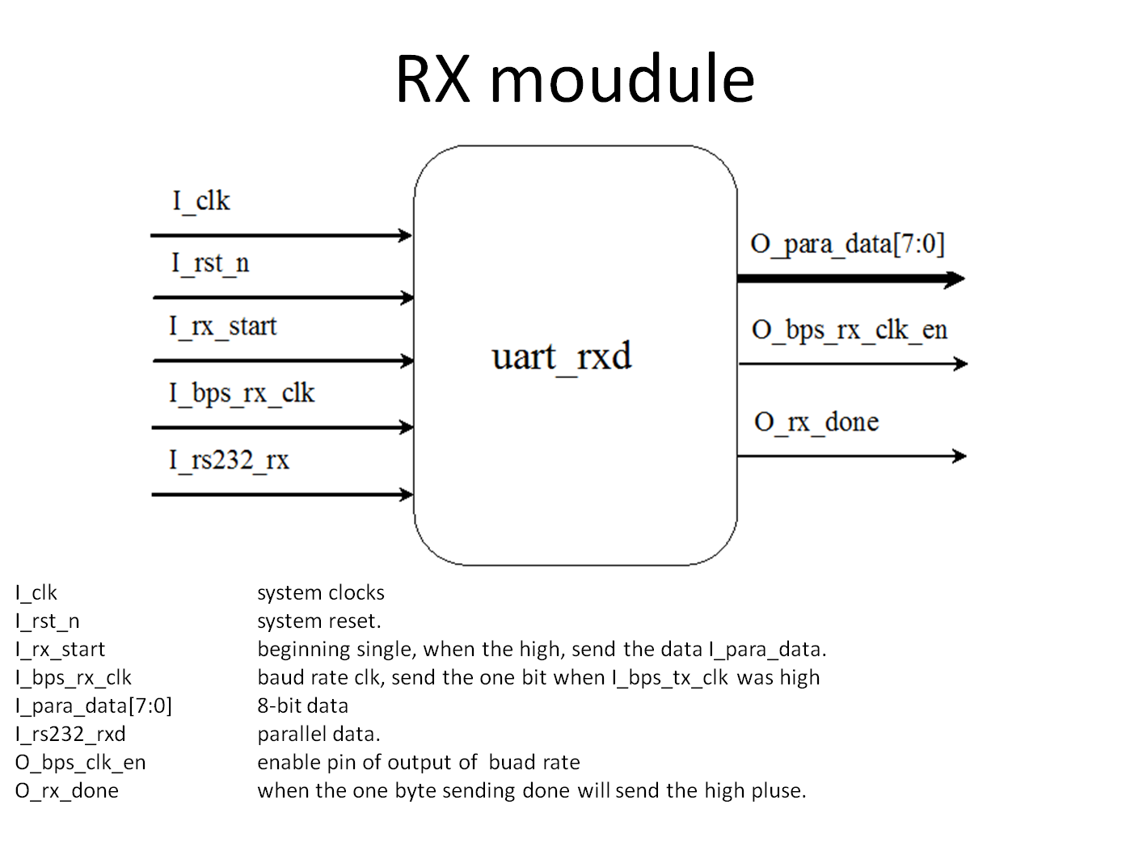

Slide 13
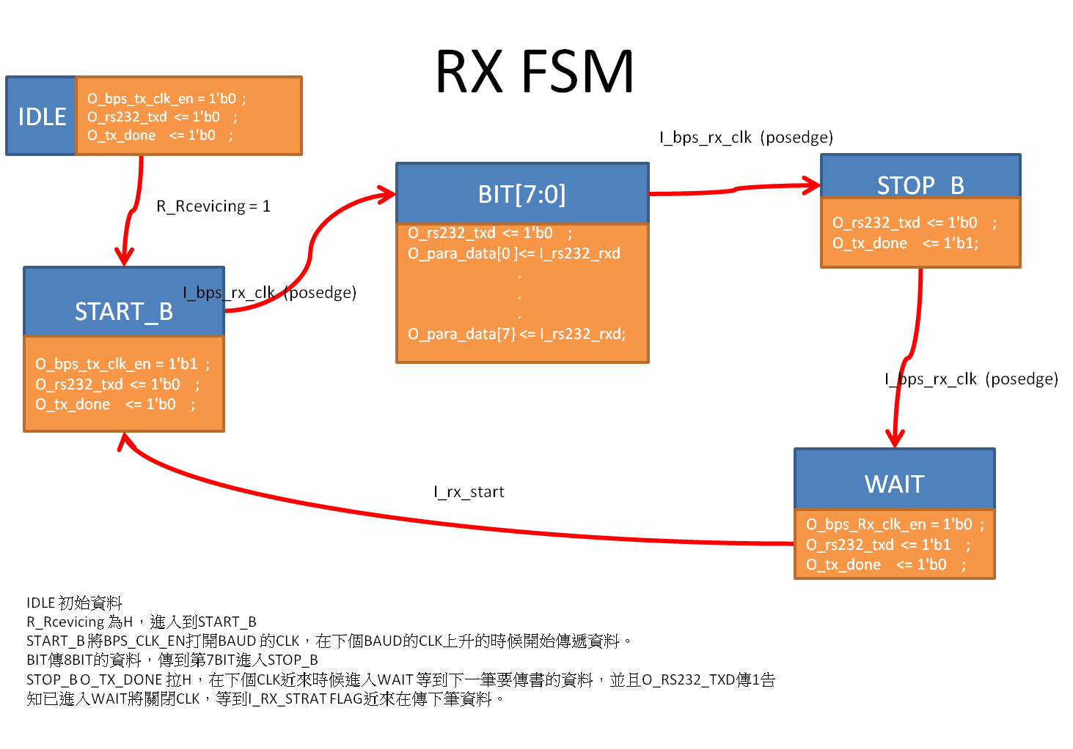

Slide 14
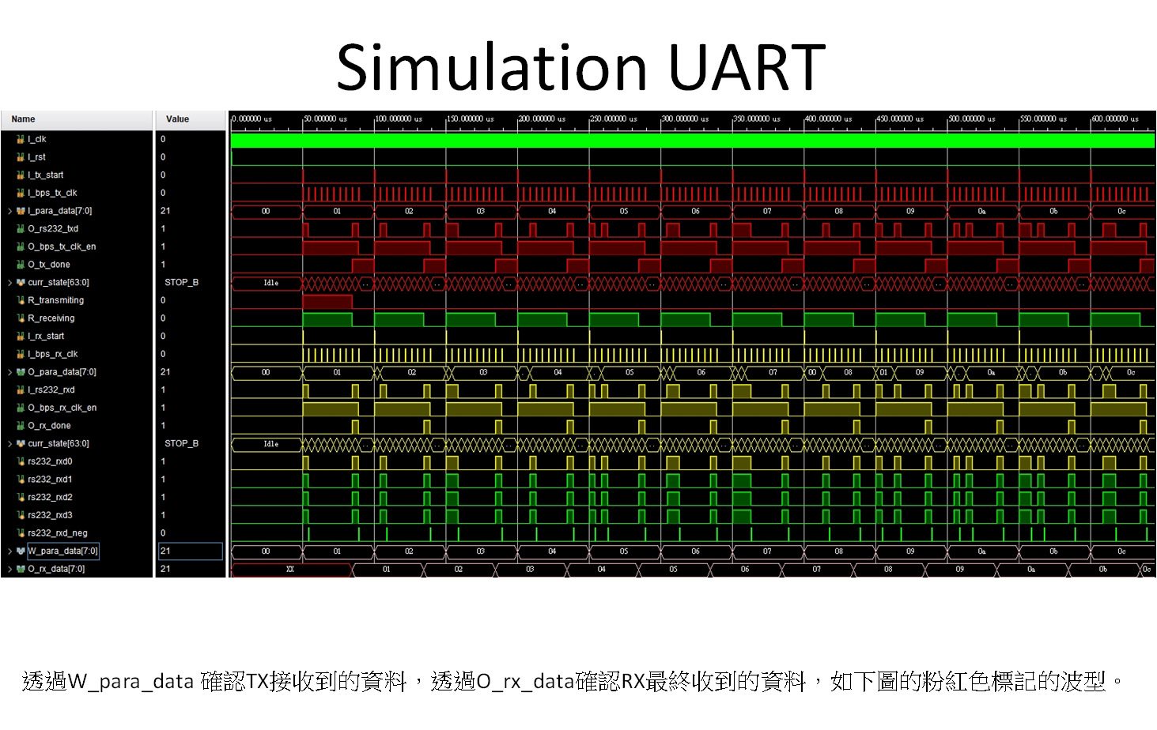

Slide 15
Demo issue
1,
亞穩態的問題處理，目前傳輸資料應該是沒有問題，115200傳輸 1bit 時間 8.68us，包含START bit 跟 STOP BIT 總共有10bit，所以傳送一個byte要86.8us，傳送255個byte 需要22.185us，模擬上是22.134us，目前沒甚麼問題。
2,
實際機台燒錄未做，無法測試串口是否符合要求。

